Slide 1

Přírodní vědy aktivně a interaktivně
Elektronický materiál byl vytvořen v rámci projektu OP VK CZ.1.07/1.1.24/01.0040
Zvyšování kvality vzdělávání v Moravskoslezském kraji
Střední průmyslová škola stavební, Havířov, příspěvková organizace
Název EM | Kinematika - přehled
Název sady EM | FIL_FYZ_57
Vzdělávací obor | Fyzika
Vzdělávací oblast | Člověk a příroda, Informační a komunikační technologie
Autor | Mgr. Olga Filipová
Ročník | 1
Anotace | Přehled rovnoměrného a rovnoměrně zrychlených pohybů včetně grafů závislosti rychlosti na čase

Slide 2
Kinematika

Slide 3
Kinematika
Kinematika je část mechaniky, která pohyb popisuje, ale nezabývá se jeho příčinami
Přímočarý x křivočarý
Rovnoměrný x nerovnoměrný
Určení zrychlení
Určení okamžité či průměrné rychlosti
Určení dráhy, případně trajektorie

Slide 4
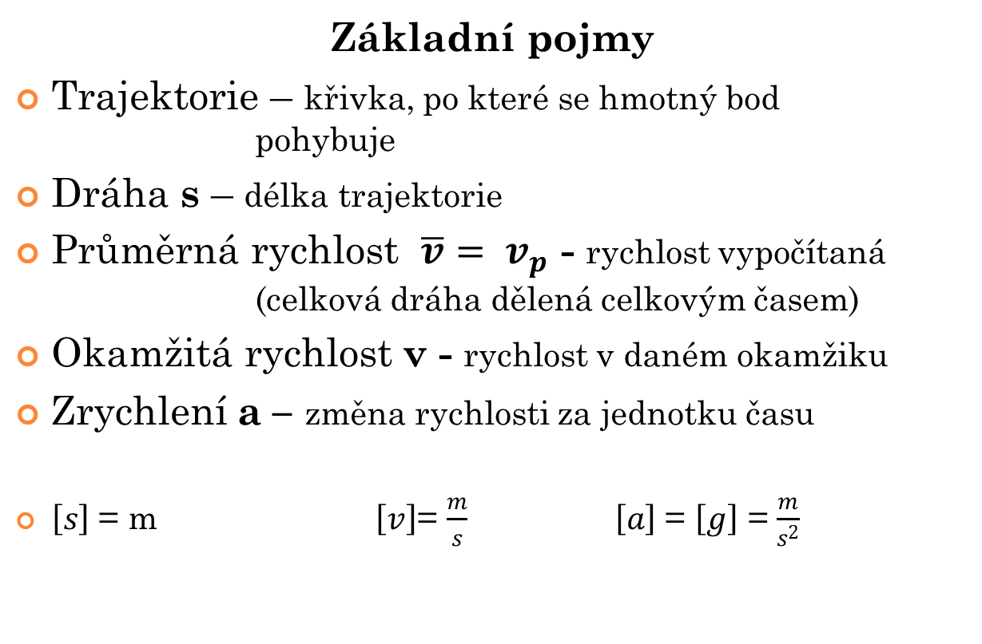
Kinematika
Základní pojmy
Trajektorie – křivka, po které se hmotný bod pohybuje
Dráha s – délka trajektorie
Průměrná rychlost $\overline{v}= v_{p}$ - rychlost vypočítaná (celková dráha dělená celkovým časem)
Okamžitá rychlost v - rychlost v daném okamžiku
Zrychlení a – změna rychlosti za jednotku času
$\left[s\right]$ = m $\left[v\right]$= $\frac{m}{s}$ $\left[a\right]$ = $\left[g\right]$ = $\frac{m}{s^{2}}$

Slide 5
Kinematika
Pohyb rovnoměrný přímočarý
Trajektorie – přímka
Zrychlení – nulové a = 0 (protože se rychlost nemění)
Rychlost – se nemění v = konst.
Dráha s = vt

Slide 6
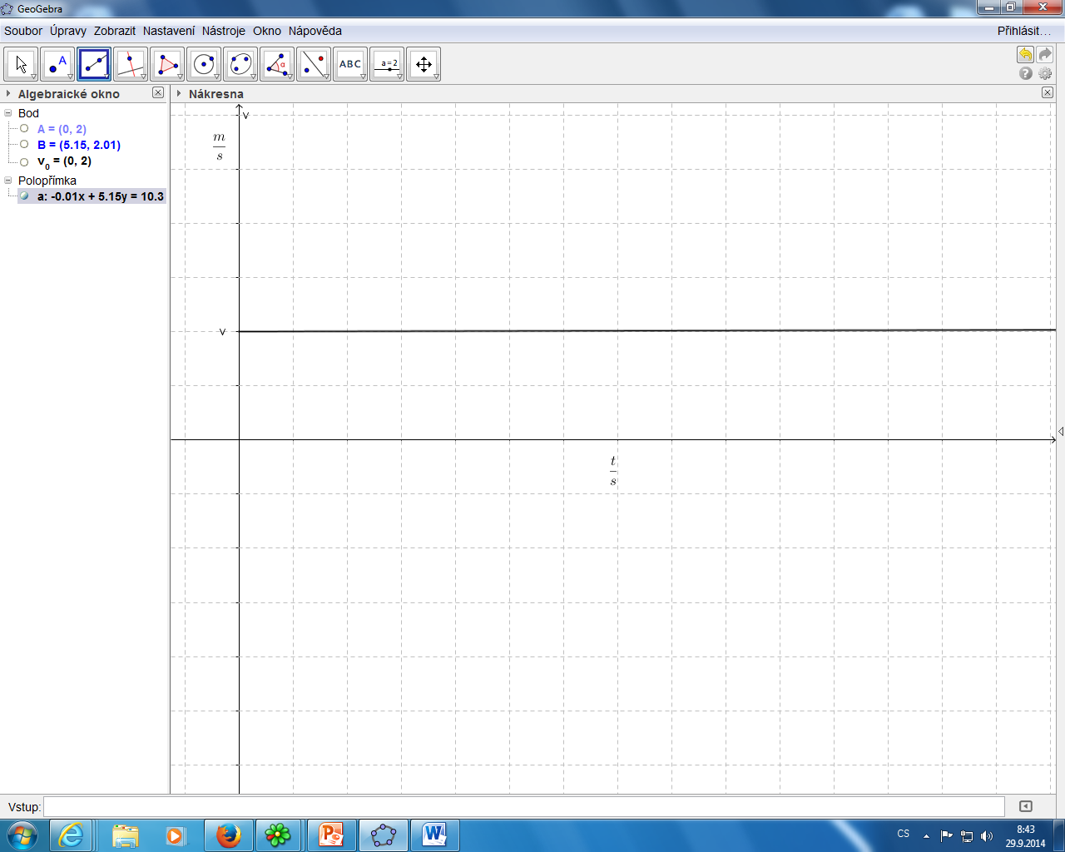

Kinematika
Graf závislosti rychlosti v $\frac{m}{s}$ na čase v s
Pohyb rovnoměrný

Slide 7
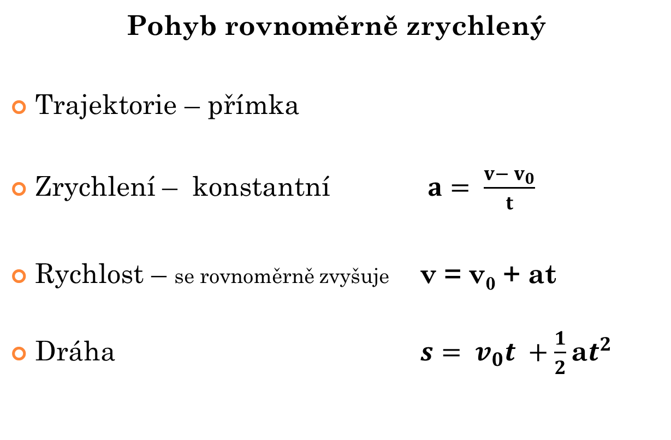
Kinematika
Pohyb rovnoměrně zrychlený
Trajektorie – přímka
Zrychlení – konstantní $a= \frac{v− v_{0}}{t}$
Rychlost – se rovnoměrně zvyšuje v = v₀ + at
Dráha $s= v_{0}t +\frac{1}{2}\text{a}t^{2}$

Slide 8
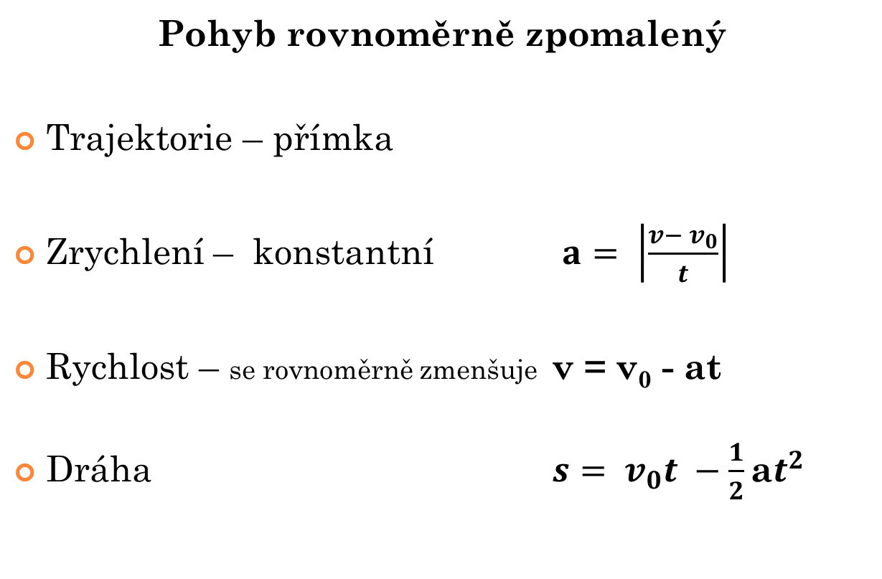
Kinematika
Pohyb rovnoměrně zpomalený
Trajektorie – přímka
Zrychlení – konstantní $a= \left|\frac{v− v_{0}}{t}\right|$
Rychlost – se rovnoměrně zmenšuje v = v₀ - at
Dráha $s= v_{0}t −\frac{1}{2}\text{a}t^{2}$

Slide 9
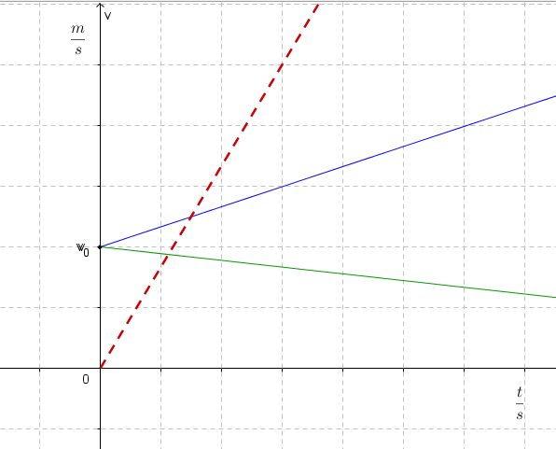
Kinematika
Graf závislosti rychlosti v $\frac{m}{s}$ na čase v s
Pohyb rovnoměrně zrychlený s počáteční rychlostí 0
Pohyb rovnoměrně zrychlený s počáteční rychlostí v₀
Pohyb rovnoměrně zpomalený s počáteční rychlostí v₀

Slide 10
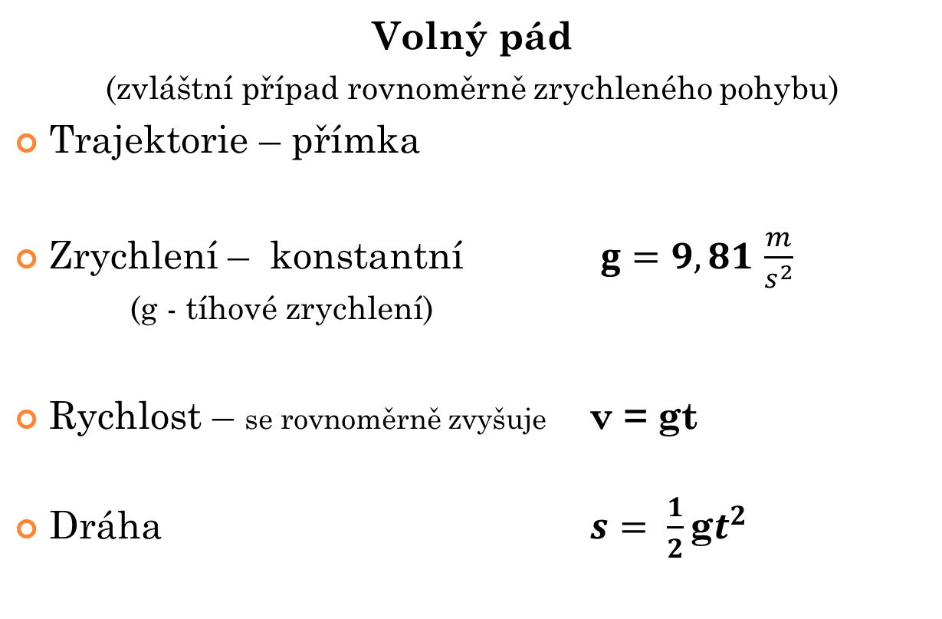
Kinematika
Volný pád
(zvláštní případ rovnoměrně zrychleného pohybu)
Trajektorie – přímka
Zrychlení – konstantní $g=9,81$ $\frac{m}{s^{2}}$ (g - tíhové zrychlení)
Rychlost – se rovnoměrně zvyšuje v = gt
Dráha $s= \frac{1}{2}\text{g}t^{2}$

